Slide 1
Administración en Servicios de Red
Servidor de Correo Electrónico
Jiménez Maruri Pedro
Romero Serrano Luis
Valencia Rodriguez Fernando

Slide 2
Definición
Es un servidor que permite el intercambio de mensajes de correo electrónico, ya sea entre usuarios, servidores, cliente y servidor. Este servidor tiene como objetivo, enviar, recibir y gestionar mensajes a través de las redes de transmisión de datos, con el fin de que los usuarios puedan mantenerse comunicados.

Slide 3
Protocolos

Slide 4
Protocolo para la Transferencia Simple de Correo (SMTP) - Su tarea específica es enviar el correo (correo saliente).
Protocolo de Acceso a Mensajes de Internet (IMAP) - Su tarea específica es mantener almacenados los mensajes.
Protocolo de Oficina Postal versión 3 (POP3) - Su tarea específica es recibir el correo (correo entrante).
Protocolo de Transporte Local de Correo (LMTP) - Su tarea específica es inspeccionar los mensajes.

Slide 5
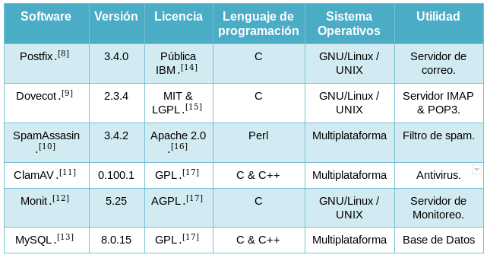
Herramientas

Slide 6
Requerimientos
Debian 8 o Ubuntu 14
Paquete LAMP.
Conección a internet.
ClamAV necesitará al menos 2GB de RAM.
*En caso de requerir más información u otra configuración leer la documentación oficial de los paquetes.

Slide 7
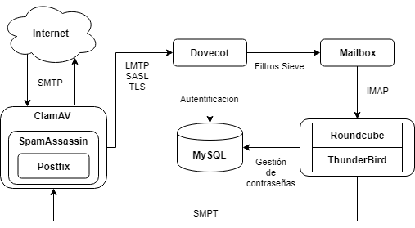
Arquitectura

Slide 8
Instalación

Slide 9
Paquete LAMP
sudo apt-get install lamp-server^
Durante el proceso de instalación, se le pedirá que elija una contraseña para el usuario MySQL root.
Para nuestros propósitos, permitiremos el tráfico entrante para el perfil completo de Apache escribiendo:
sudo ufw allow in "Apache Full"
sudo ufw enable

Slide 10
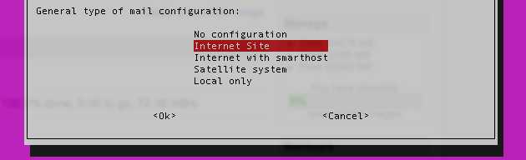
Instalar paquetes como usuario root es útil porque tiene todos los privilegios.
sudo -i
apt-get install postfix postfix-mysql dovecot-core
apt-get install dovecot-imapd dovecot-lmtpd dovecot-mysql

Slide 11
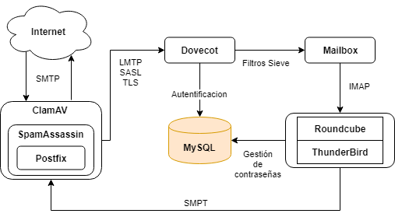
Crear base de datos y usuarios
Cree la base de datos de servermail:
mysqladmin -p create servermail
Iniciar sesión como usuario root de MySQL
mysql -u root -p
Ingrese la contraseña de su usuario root MySQL; si tiene éxito, verá:
mysql >

Slide 12
Crear Usuario de MySQL para Postfix
Primero tenemos que crear un nuevo usuario, específico para la autenticación de correo, y también le vamos a dar permiso de tipo SELECT.
mysql > GRANT SELECT ON servermail.* TO 'mysql_user'@'127.0.0.1' IDENTIFIED BY 'mysqlpass';
Después de eso, necesitamos recargar los privilegios de MySQL para asegurarnos de que se aplicaron los permisos con éxito:
mysql > FLUSH PRIVILEGES;

Slide 13
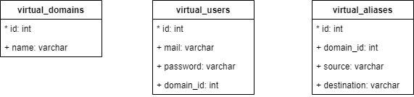
Tablas

Slide 14
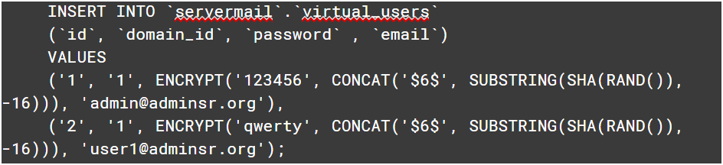
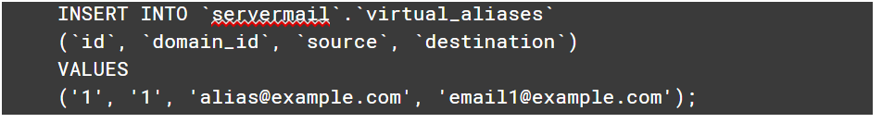
Emails Virtuales
Alias Virtuales

Slide 15
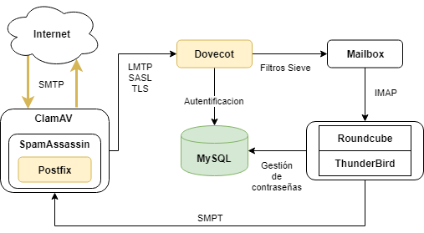
Agregar base de datos a postfix y dovecot

Slide 16
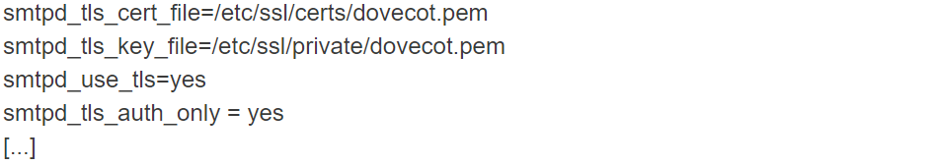
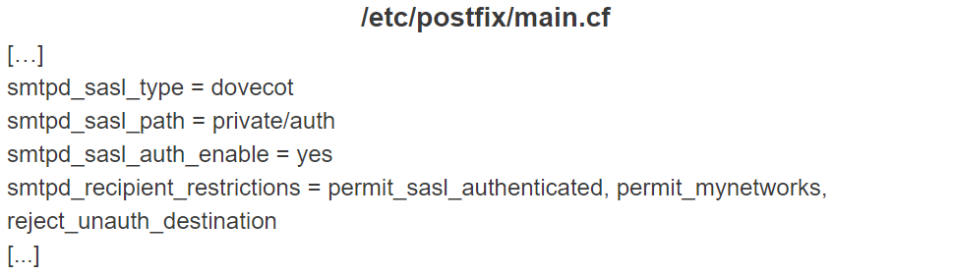

Slide 17
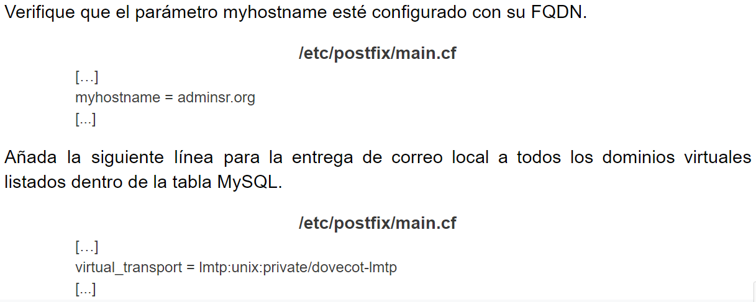
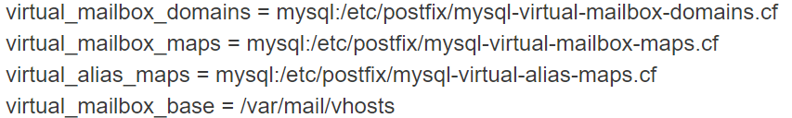

Slide 18
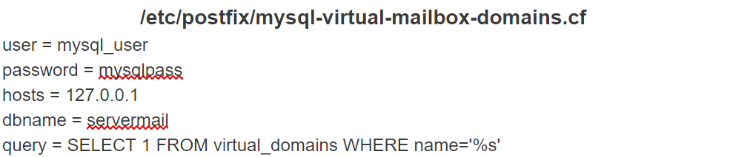
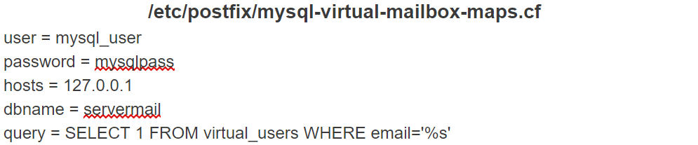
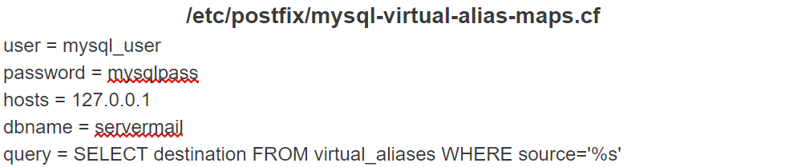

Slide 19
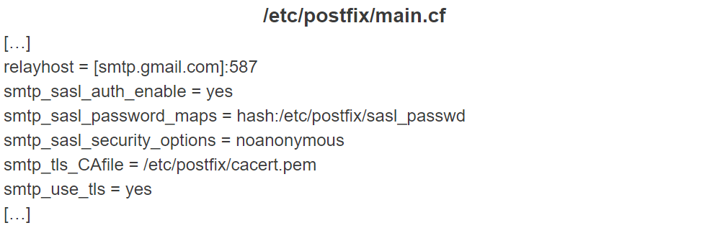
Configurar Relay

Slide 20

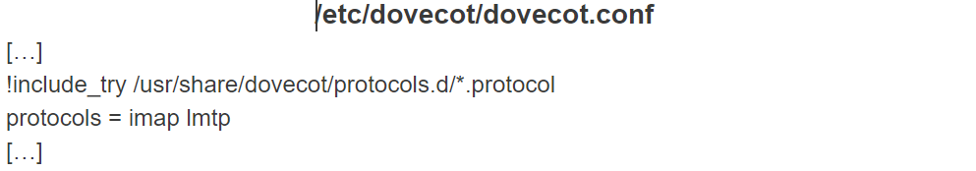

Configurar Dovecot

Slide 21

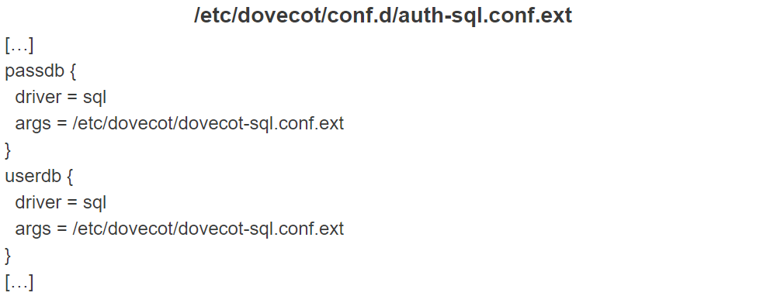

Slide 22
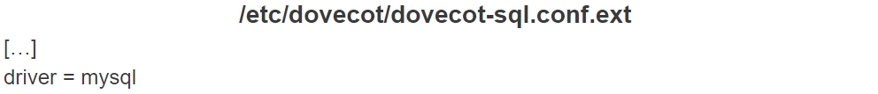
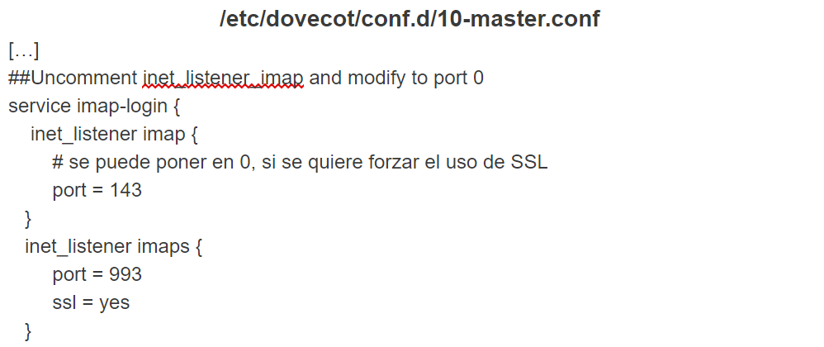

Slide 23
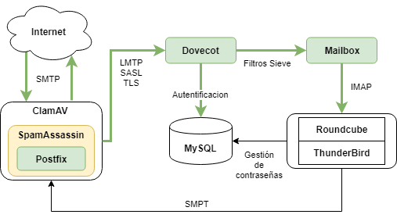
SpamAssassin

Slide 24
#Instalación sudo apt-get install spamassassin
#Creamos grupo para el manejo de spam sudo groupadd spamd
#Creamos usuario para el manejo del log del grupo sudo useradd -g spamd -s /bin/false -d /var/log/spamassassin spam
#Creamos el directorio para manejo de log sudo mkdir /var/log/spamassassin
#Archivo de configuración sudo nano /etc/default/spamassassin

Slide 25
Configurar SpamAssassin
/etc/dovecot/dovecot.conf
[…]
ENABLE=1
CRON=1
SAHOME=”/var/log/spamassassin/”
OPTIONS=”create-prefs --max-children 5 --username spamd\ -H ${SAHOME} -s ${SAHOME}spamd.log”

Slide 26
Añadimos SpamAssassin a Postfix
En el apartado “smpt inet n - y - - smtpd” agregamos la siguiente instrucción
/etc/postfix/master.cf
[…]
-o content_filter=spamassassin
[...]
Y al final del archivo agregamos lo siguiente […] spamassassin unix - n - - pipe user=spamd argv=/usr/bin/spamc -f -e /usr/sbin/sendmail -oi -f${sender} ${recipient}

Slide 27
Servidor Virtual Privado (VPS)
/etc/spamassassin/local.cf
Descomentamos la siguiente línea
[…]
rewrite_header Subject *****SPAM*****
[...]
Y después agregaremos o modificaremos las siguientes tres líneas
[…]
required_score 3.0
use_bayes 1
bayes_auto_learn 1
[...]

Slide 28
ClamAV
#Instalación sudo apt-get install clamav clamav-freshclam clamsmpt
#Permisos a directorios principales sudo chown -R clamav. /var/spool/clamsmtp sudo chown -R clamav. /var/run/clamsmtp
#Archivo principal de configuración /etc/clamsmtpd.conf

Slide 29
Configuración
/etc/clamsmtpd.conf
[…] OutAddress: 10025 Listen: 127.0.0.1:10026 Header: X-AV-Checked: ClamAV using ClamSMTP User:clamav [...]
/etc/postfix/main.cf
[…]
content_filter = scan:127.0.0.1:10026
receive_override_options = no_address_mappings
[...]

Slide 30
/etc/postfix/master.cf
#AV scan filter (used by content_filter) scan unix - - n - 16 smtp -o smtp_send_xforward_command = yes -o smtp_tls_security_level = may
#For injecting mail back into postfix from the filter
[…]
127.0.0.1:10026 inet n - n - 16 smtpd
-o content_filter = -o
receive_override_options = no_unknown_recipient_checks, no_header_body
_checks-o smtpd_helo_restrictions =
-o smtpd_client_restrictions=
-o smtp_sender_restrictions=
-o smtp_recipient_restrictions=permit_mynetworks, reject
-o mynetworks_style=host
-o smtp_authorized_xforward_host=127.0.0.0/8
[...]

Slide 31
Actualizar firmas de cambios
#Agregar la instrucción refresh al usuario root sudo crontab -e
#Dentro del archivo que abra el comando anterior, introducir lo siguiente 00 1 * * * /usr/bin/freshclam --quiet for the definitions to be update at 2am every day
#Desactivaremos “refresh” para poder guardar los cambios del ajuste automático. sudo systemctl stop clamav-freshclam.service sudo freshclam
#Inicializamos el demonio de refresh sudo systemctl start clamav-freshclam.service

Slide 32
Clientes de Correo

Slide 33
Roundcube
Roundcube es un cliente de correo electrónico IMAP basado en la web.
Roundcube está escrito en PHP y puede ser utilizado en conjunto con LAMP, o cualquier otro sistema operativo que soporte PHP. El servidor web necesita acceso al servidor IMAP que aloja el correo electrónico y a un servidor SMTP para poder enviar mensajes.
Roundcube es un software libre y de código abierto sujeto a los términos de la GNU General Public License (GPL) con excepciones para skins y plugins.

Slide 34
Aplicación de Escritorio - “Thunderbird”
#Instalación desde el Centro de Software de Ubuntu
#Instalació mediante descarga y manualmente Dirígete a https://www.thunderbird.net/en-US/. Una vez finalice la descarga dirígete a la carpeta de descargas y verás un archivo thunderbird-xx.x.x.tar.bz2. Extraemos y dentro de la carpeta buscamos el archivo thunderbird.
#Instalación desde la terminal sudo apt-get install thunderbird

Slide 35
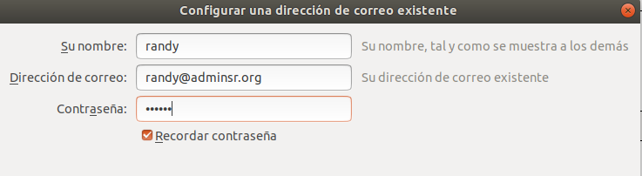
Configuración Thunderbird

Slide 36
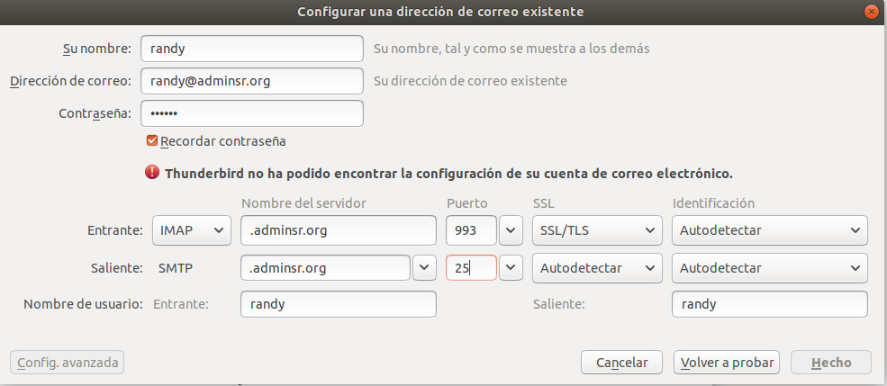

Slide 37
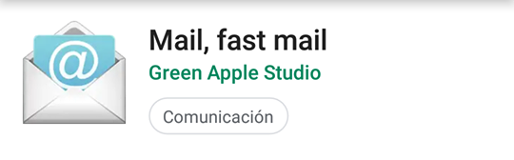
Aplicación Móvil - “Mail, fast mail”
#Desde la Play Store en los dispositivos android.

Slide 38
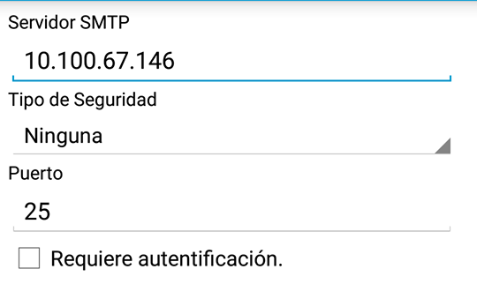
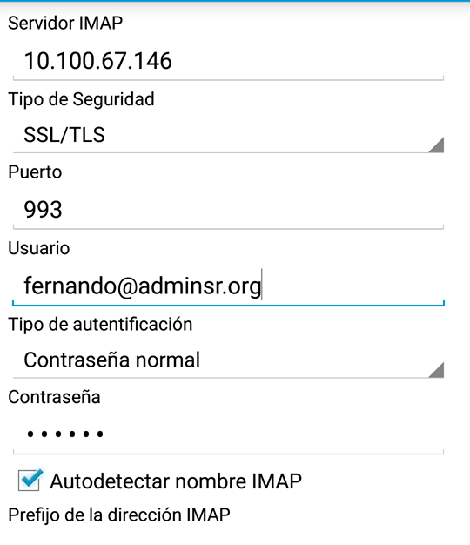
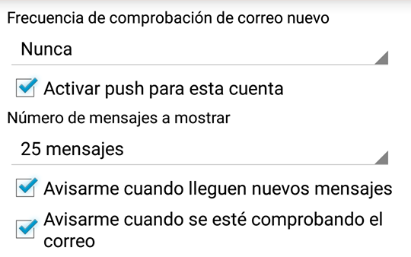
Configuración Mail

Slide 39
Monit
Monit es una herramienta de supervisión de procesos gratuita y de código abierto para Unix y Linux. Con Monit, el estado del sistema se puede ver directamente desde la línea de comandos o a través del servidor web HTTP(S) nativo. Monit es capaz de hacer mantenimiento automático, reparar y ejecutar acciones casuales significativas en situaciones de error.

Slide 40
Instalación
# Instalación
sudo apt update
sudo apt install monit
# Activación
sudo systemctl stop monit.service
sudo systemctl start monit.service
sudo systemctl enable monit.service

Slide 41
Configuración
# Archivo de configuración
/etc/monit/monitrc
# Configuración para acceder desde web
set httpd port 2812 and
use address localhost
allow localhost
allow admin:monit

Slide 42
Bibliografía
[1]. https://www.xatakamovil.com/conectividad/protocolo-smtp-como-se-envian-y-reciben-los-emails-a-traves-de-internet
[2]. https://blog.embluemail.com/como-funciona-smtp-pop3-e-imap/
[3]. https://blog.dopplerrelay.com/ventajas-de-un-servidor-smtp/
[4]. https://clouding.io/kb/imap-y-pop3-diferencias-ventajas-y-desventajas/
[5]. https://www.20minutos.es/noticia/8418/0/herramientas/correo/electronico/
[6]. https://askubuntu.com/questions/909273/clamav-error-var-log-clamav-freshclam-log-is-locked-by-another-process
[7]. https://www.osradar.com/how-to-setup-a-mail-server-on-ubuntu-18-04/
[8]. https://computingforgeeks.com/how-to-install-observium-on-ubuntu-18-04-lts-with-nginx/

